Slide 1
БИОЛОГИЧЕСКИЕ ОСОБЕННОСТИ ЗУБРА
доцент кафедры частной зоотехнии РГАУ-МСХА имени К. А. Тимирязева, к.с.-х.н. Сычева Ирина Николаевна

Slide 2
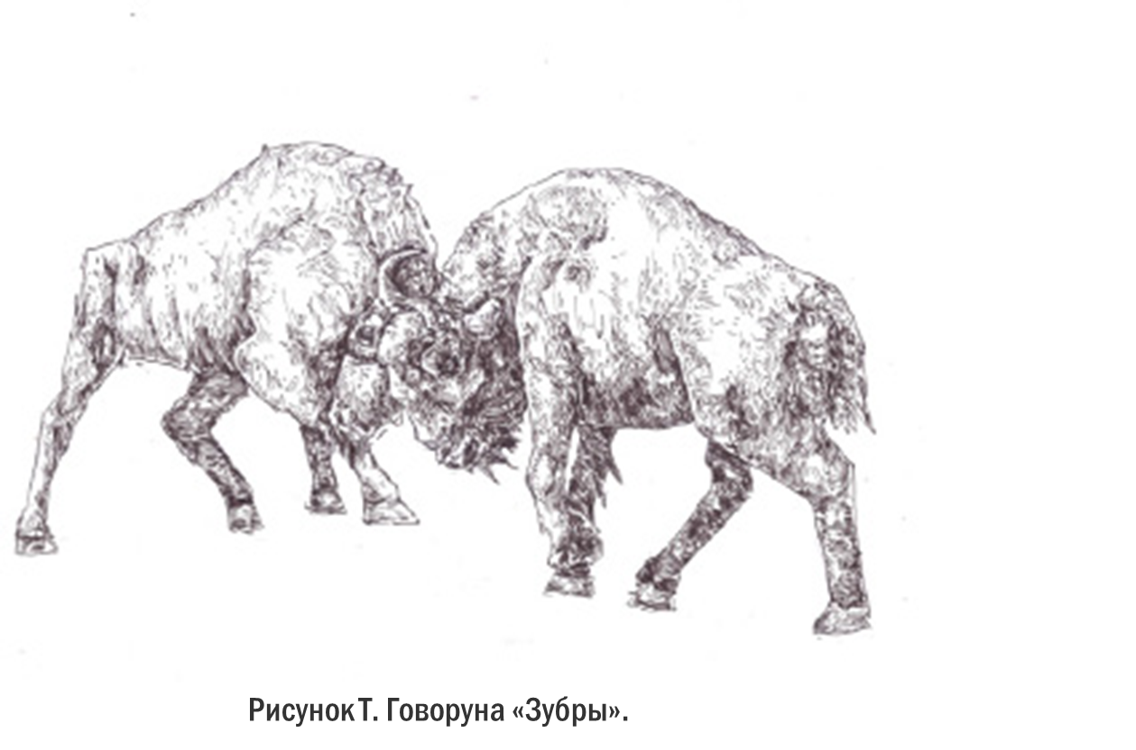
История исчезновения зубра
Рисунок Т. Говоруна «Зубры»

Slide 3
История исчезновения зубра

Slide 4
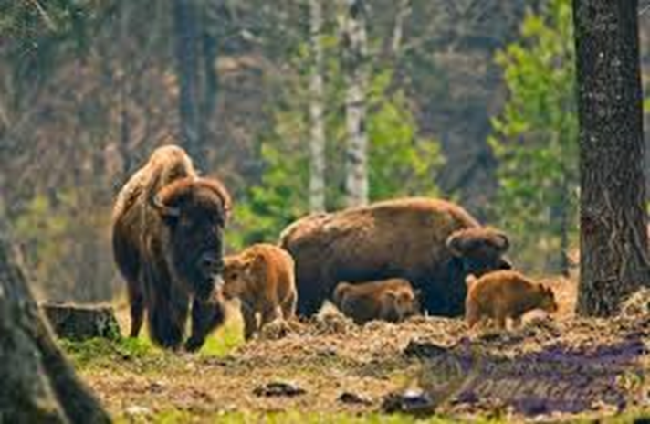
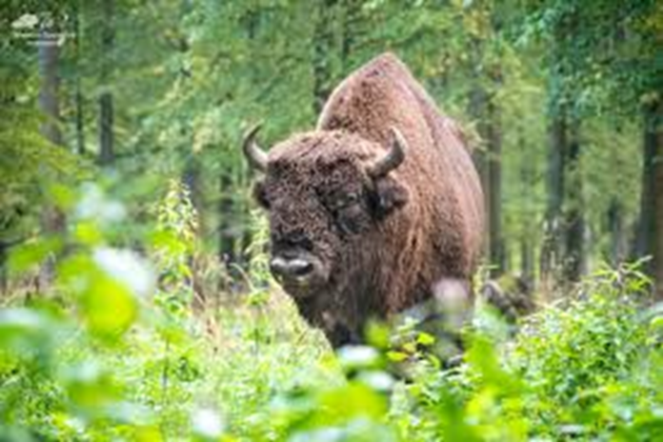
Возрождение зубра (1923 – 1948 г.)
1923 год – создание Международного общества сохранения зубров
1926 год – Международная перепись зубров : в различных зоопарках мира сохранились лишь 52 зубра
В Польше стала издаваться международная племенная книга
1939 год – численность зубров больше 100 особей

Slide 5
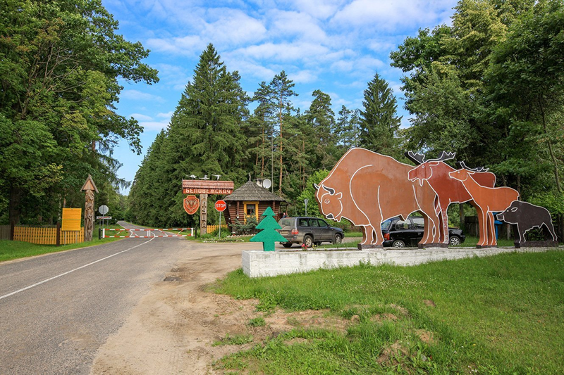
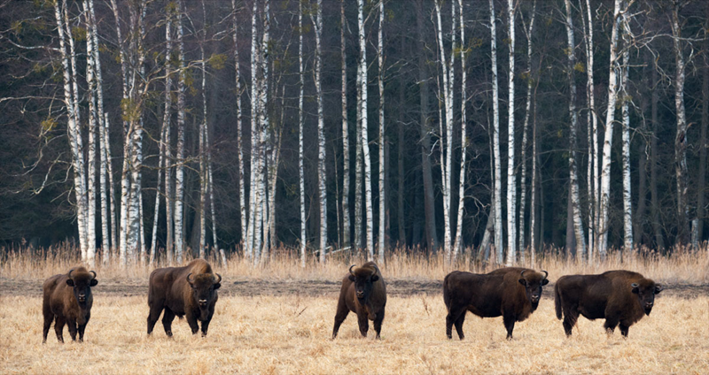
Возрождение зубра (1923 – 1948 г.)

Slide 6
Возрождение зубра (1948 г. – н.в.)

Slide 7
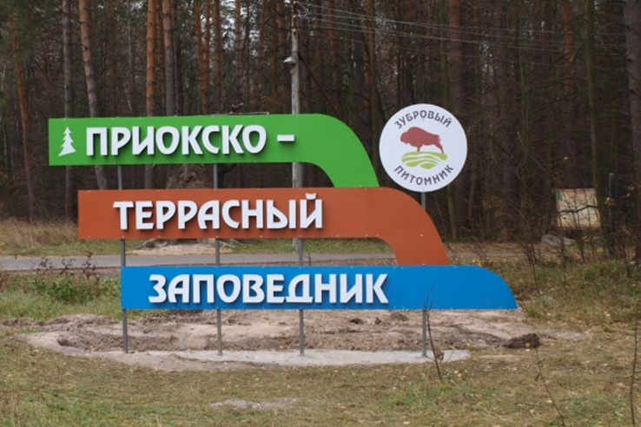
Возрождение зубра (1948 г. – н.в.)

Slide 8
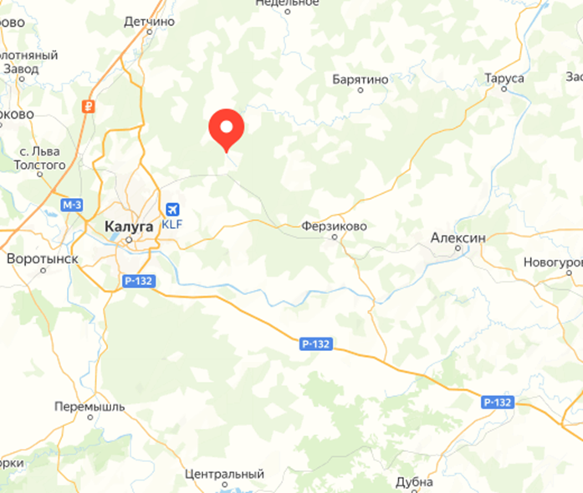
Возрождение зубра (1948 г. – н.в.)

Slide 9
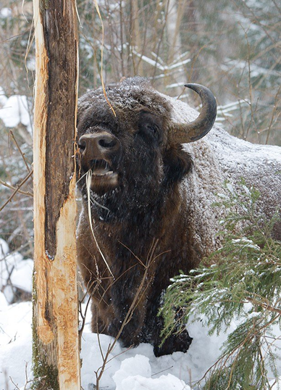
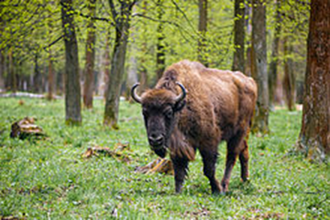
Биология вида
Зубр
Род Бизоны
Подсемейство Бычьи
Семейство Полорогие
Отряд Парнокопытные

Slide 10
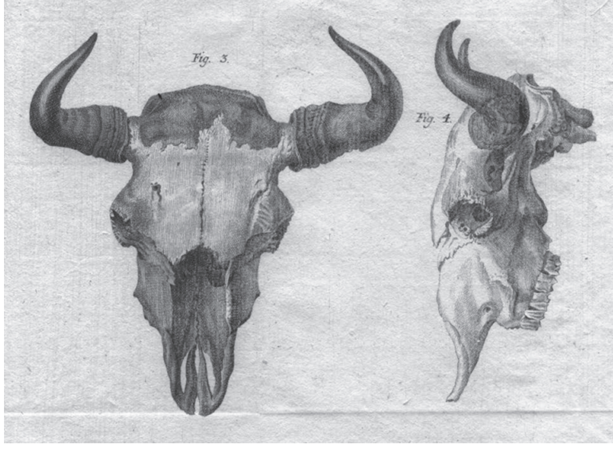
Описание зубра
Череп зубра, полученного Кунсткамерой ИАН в 1739 г.

Slide 11
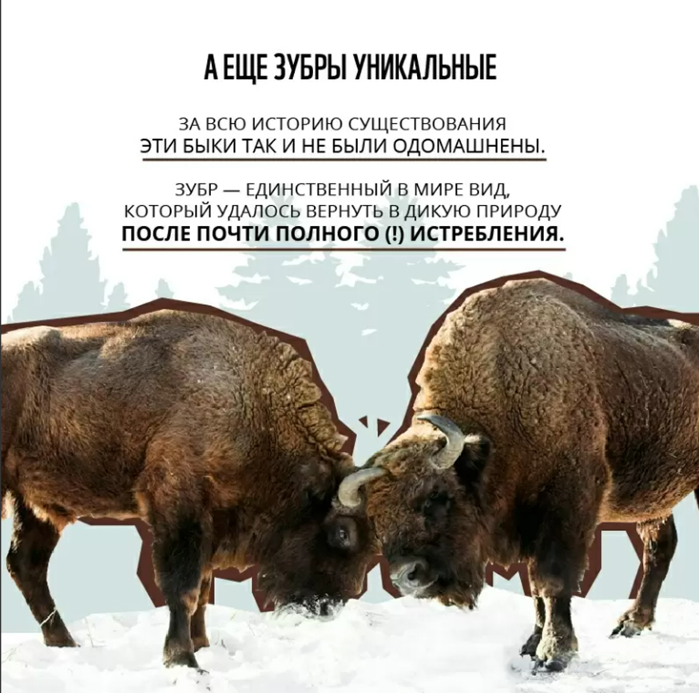
Описание зубра

Slide 12
Описание зубра
32 зуба, как и у человека;
язык и губы у зубра сиреневого цвета;
глаза круглой формы, всегда черные;
хвост вырастает до 85 см, на его конце имеется пушистая кисточка;
от грудной клетки до подбородка растет густая борода; на спине имеется большой горб;

Slide 13
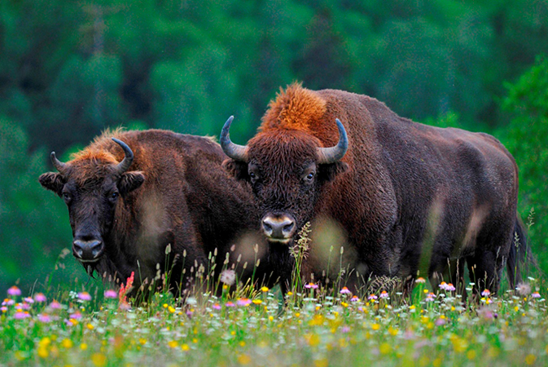
Рацион зубров
Разнообразная растительность, около 400 видов растений.
Летом – сочная трава, побеги кустарников и кора деревьев.
Осенью пасутся в дубравах, где кушают желуди.
В зимнее время зеленые части растений откапывают из-под снега.
За день взрослому зубру необходимо 40-60 кг зеленой массы, и примерно 50 л воды.

Slide 14
Ареал обитания

Slide 15
Подвиды зубра

Slide 16
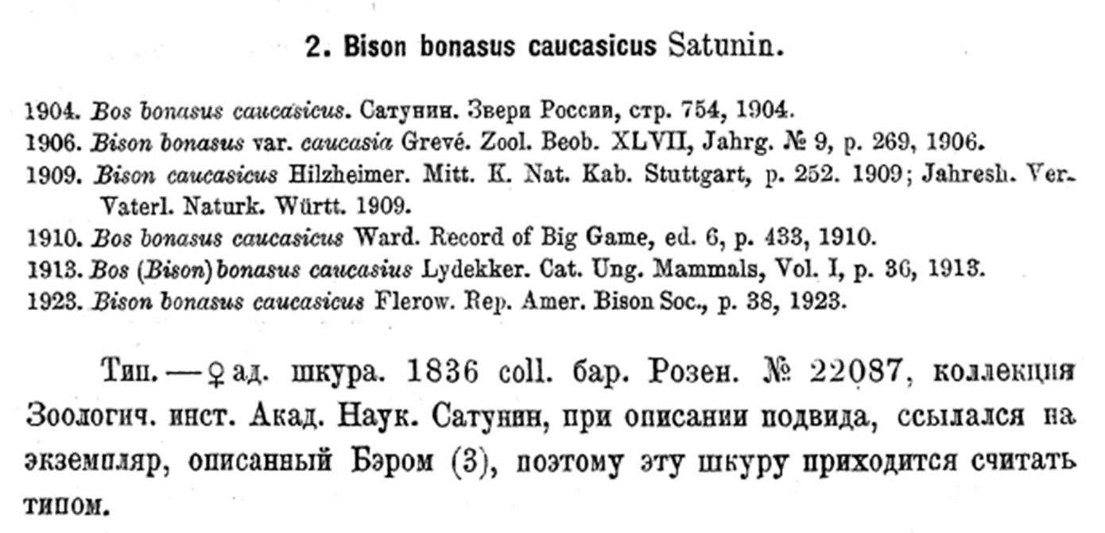
Виды зубра

Slide 17
Различия видов зубра

Slide 18
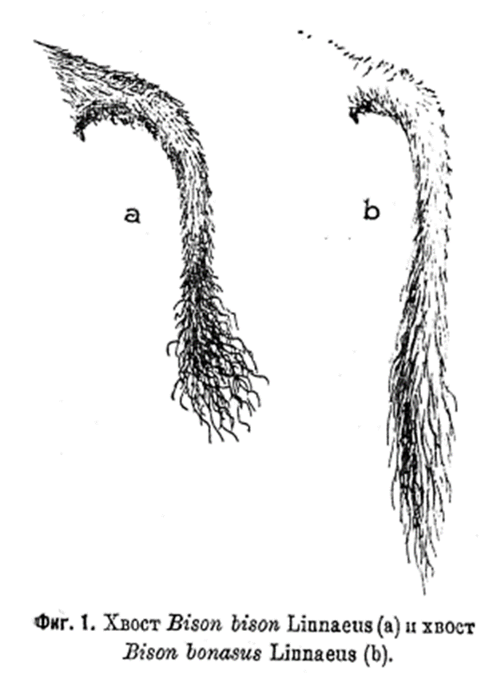
Различия видов

Slide 19
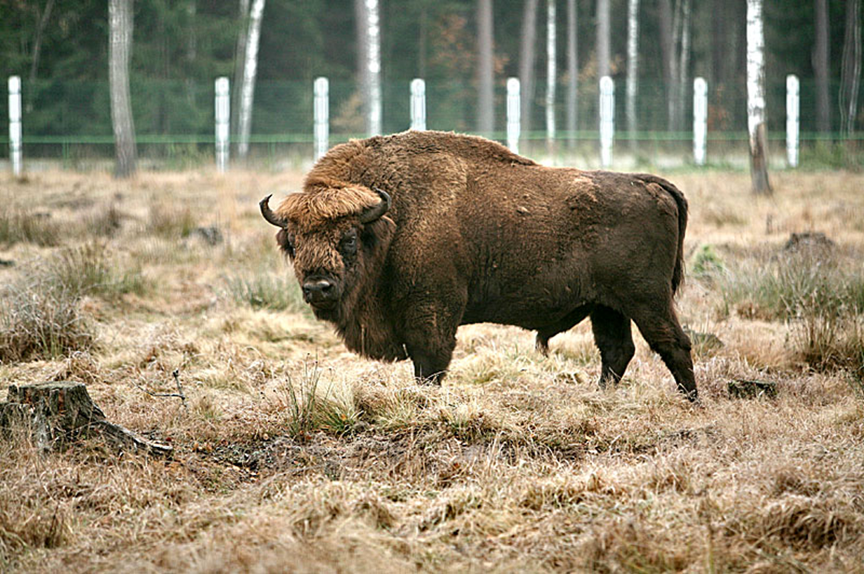
Виды зубра
Беловежский (равнинный) зубр (Bison bonasus bonasus) ранее обитал от Пиренеев до запада Сибири. По размерам больше, чем другие подвиды, у него также длиннее ноги.

Slide 20
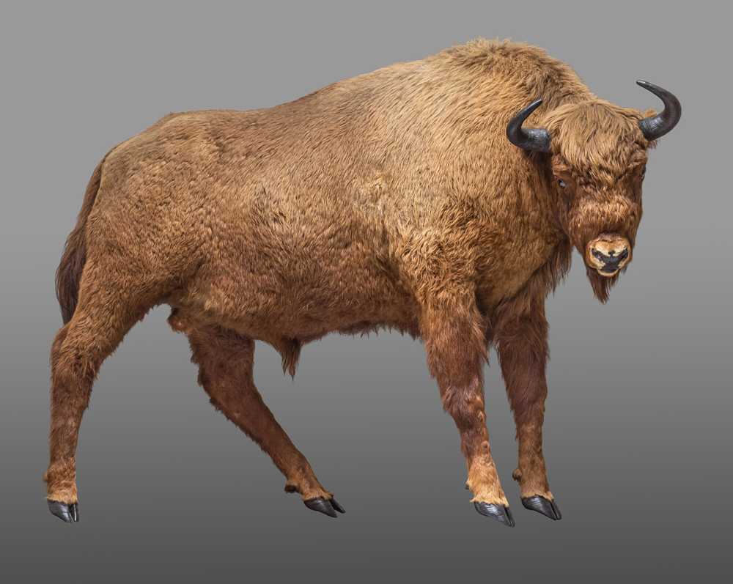
Виды зубра
Кавказский зубр (Bison bonasus caucasicus) – был распространен в горных лесах Кавказа. По размерам меньше, чем беловежский, шерсть темная, курчавая, рога с характерным изгибом.

Slide 21
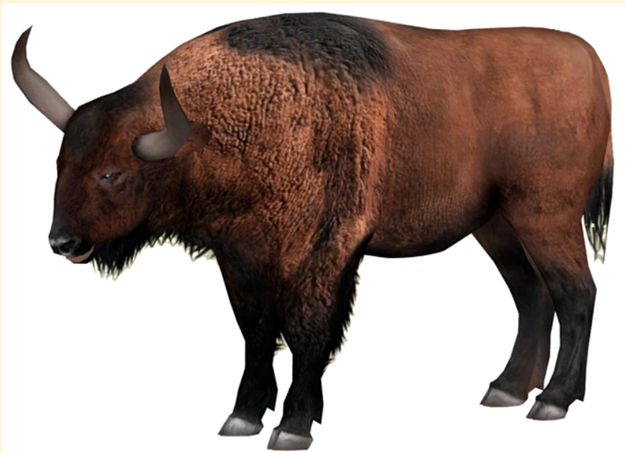
Виды зубра
Карпатский (венгерский) зубр (Bison bonasus hungarorum) встречался в Трансильвании и Карпатах.

Slide 22
Сравнение
Беловежский зубр
Размеры очень крупные (самый крупный ныне живущий представитель рода Bison). Высота в плечах взросл, быка ок. 1.85 м
Копыта удлиненные. Длина копыт передних ног у взрослого быка колеблется между 90 и 105 мм; копыта боковых пальцев от 40—55 мм. Копыта задних ног длиной 100—115 мм, боковые коп. 40—55 мм.
Волосы на всем теле почти прямые или слабо завитые на боках тазовой области.
Волосяной покров передней части тела довольно длинен 2; у взрослого быка длина волос в бороде достигает 370—400 мм и на нижней стороне шеи 180—250 мм. 5. Окраска сравнительно светлая, сероватобурая с охристо-коричневым оттенком.
Кавказский зубр
Размеры мельче, высота в плечах равна приблизительно 1.6 м.
Копыта короткие и высокие, округлены. Длина передних копыт у взрослого быка от 70 до 85 мм, боковых копыт от 25 до 35 мм копыта задних ног 75—90 мм, боковые копыта 25—35 мм.
Шерсть на всем теле сильно курчавая (как у домашнего барана), все тело покрыто мелкими крутыми завитками, на голове и шее завитки крупные.
Волосяной покров переда значительно короче. Длина волос в бороде у взрослого быка не превышает 250 мм, а на нижней стороне шеи волосы имеют длину около 150 мм.
5. Окраска более темная, коричнево-бурая с шоколадным оттенком (тона между Warm Sepia, pl. XXIX, и Hay's Brown, pl. XXXIX

Slide 23
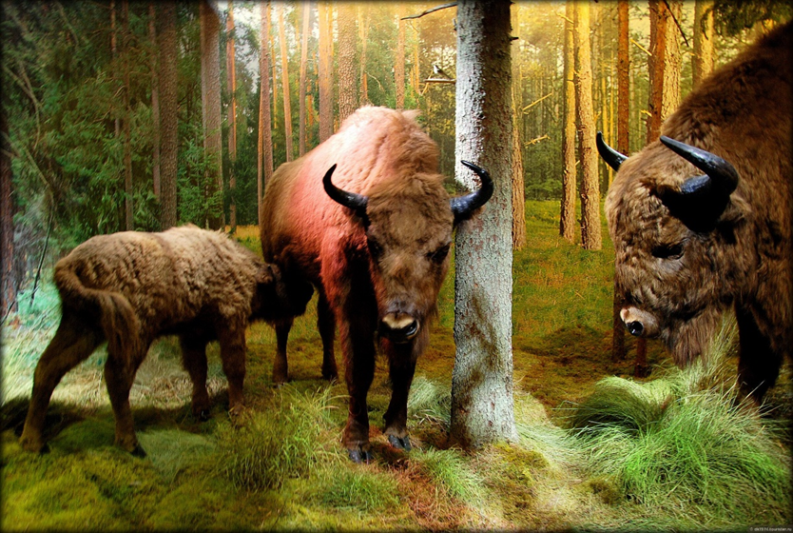
Особенности характера и образа жизни
не являются агрессивными животными
ведет размеренный образ жизни
утром и вечером он отправляется на поиски пищи, а днем предпочитает отдыхать.

Slide 24
Особенности характера и образа жизни

Slide 25
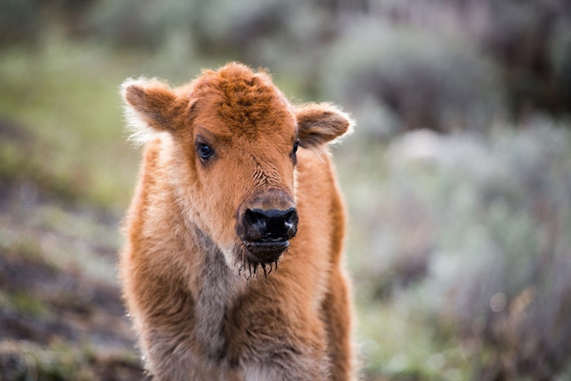
Размножение зубра
Период размножения у зубров начинается в июле и заканчивается в октябре
Беременность у зубров длится 9 месяцев
Рождает один детеныш, редко двое
Сразу после родов мать вылизывает ребенка, помогая ему адаптироваться к окружающему миру
Маленькие зубры питаются молоком на протяжении года, но растительную пищу могут пробовать через месяц.
В стае молодые самцы живут 3-4 года, после чего покидают ее и сбиваются в отдельные группы

Slide 26
Период жизни зубров

Slide 27
Отличие зубра от бизона

Slide 28
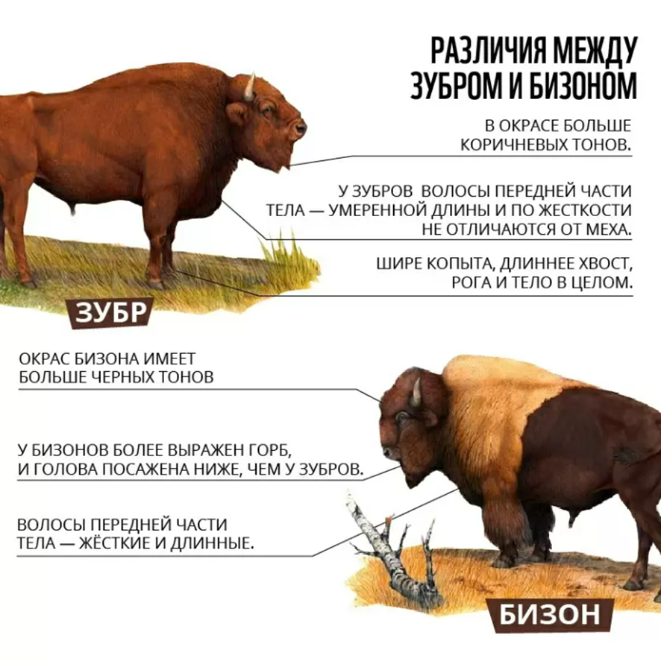
Отличие зубра от бизона

Slide 29
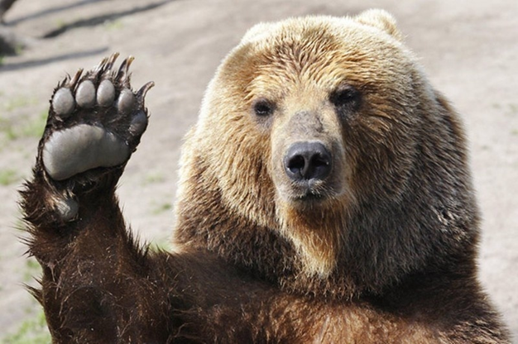
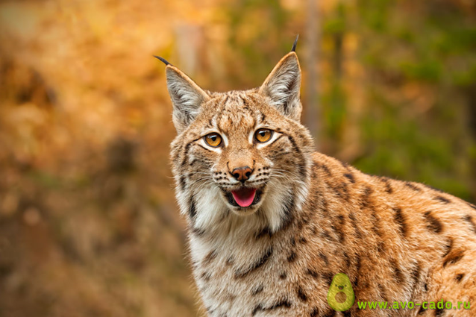
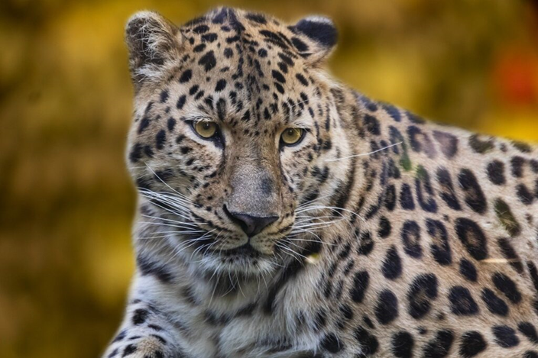
Враги

Slide 30
Враги

Slide 31
Спасибо за внимание!

